Slide 1
Урок 5 класс
Тема: Водная и почвенная среда. Приспособленность организмов к жизни в почве и воде.
учитель биологии МБОУ СОШ №17
г.Артем, Приморский край
Мищенко Лилия Витальевна

Slide 2
Цель урока:
выяснить особенности водной и почвенной сред обитания, черты приспособления организмов к данным средам.
Задачи:
1) обобщить знания о среде обитания, приспособленности к ней животных;
2) воспитание чувства прекрасного, любви к родной природе;
3) развить умение узнавать объекты;
4) развить коммуникативные способности.

Slide 3
План урока:
I. Организационный момент - 2 мин.
II. Стадия вызова - 7 мин
III. Стадия осмысления– 17 мин
IV. Стадия рефлексии 11 мин.
V. Подведение итогов, задание на дом. (3мин)

Slide 4
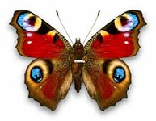
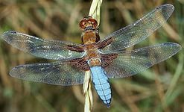
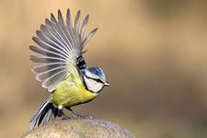
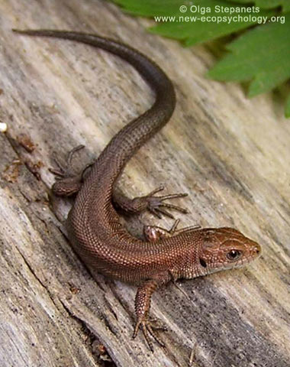
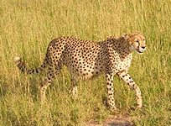
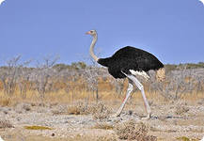
Что их объединяет?
синичка
бабочка
стрекоза
страус
ящерица
гепард

Slide 5
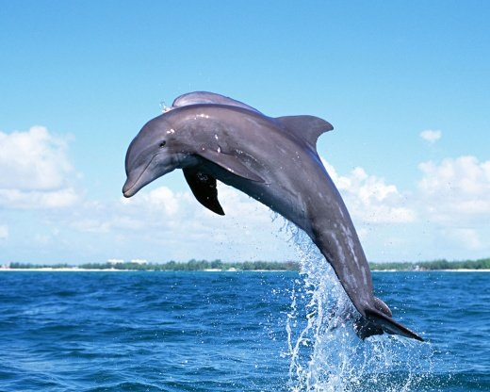
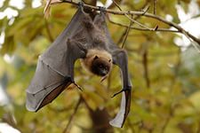
Найдите животное другой среды обитания
летучая мышь
дельфин
стрекоза
бабочка
синичка

Slide 6
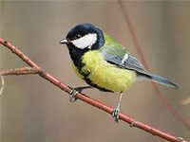
Найдите животное которое передвигается не так как все остальные
бабочка
стрекоза
синичка
страус

Slide 7
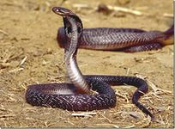
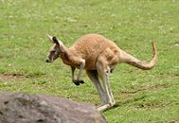
Как передвигаются эти животные?
гепард
змея
кенгуру
синичка

Slide 8
«Верные и неверные суждения»
Верно или нет?
№ вопроса | 1 | 2 | 3 | 4 | 5 | 6 | 7 | 8
начало урока
заключение

Slide 9
«Верите ли вы, что…»
Колебания температуры в водной среде значительнее, чем в наземно-воздушной.
2. В водной среде больше кислорода, чем в наземно-воздушной.
3. На большой глубине в водоёмах не встречаются растения из-за недостатка света.
4. Заморы- гибель от удушья, встречаются в почвенной среде.
5. Животные могут обитать на большой глубине потому, что питаются «падающими» из верхних слоёв мёртвыми остатками морских обитателей.
6. В почвенной среде больше углекислого газа и меньше кислорода, чем в
наземно-воздушной среде.
7.Отсутствие органов зрения или их недоразвитие – это приспособление обитателей почвы к избытку воды.
8. Обитатели почвы находят в этой среде необходимые для них условия: воздух, воду и минеральные соли.

Slide 10
«ИНСЕРТ» -интерактивная система записи для эффективного чтения и размышления
Работа с учебником
1 группа – особенности водной среды – стр. 119
2 группа – особенности почвенной среды – стр. 120
3 группа – приспособления к водной среде – стр. 119,121
4 группа – приспособления к почвенной среде – стр. 120,121
Инструкция:
1.Прочитайте указанный вашей группе текст, помечая на полях учебника отдельные абзацы и предложения.
2. Ставьте значки по ходу чтения текста.
Значки для маркировки:
« ! » - знакомая информация
« +» - новая информация
3.Прочитав один раз, вернитесь к своим первоначальным предположениям, вспомните, что вы знали или предполагали по данной теме раньше.
4. Прочтите текст еще раз, возможно количество значков увеличится.
5.Заполните колонки таблицы.
6. Обсудите в группе то, что вы записали.
« ! » - знакомая информация | « +» - новая информация

Slide 11
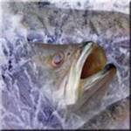
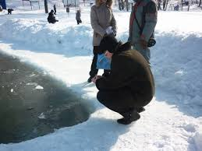
Замор- массовая гибель рыбы от удушья.
Последние зимние месяцы, февраль и март, самый неблагоприятный период для обитателей прудов и небольших водоемов. Из-за толстого льда, высокого снежного покрова возможна гибель рыбы по причине кислородного голодания.
Экологи рекомендуют проводить профилактические мероприятия по предотвращению заморов рыбы: бурить проруби и лунки, проводить аэрацию, расчистку ледового поля от снега. Большую помощь может оказать и население, рыбаки-любители - несколько пробуренных лунок с пучками соломы или травы дадут обитателям водоема дополнительное количество кислорода.

Slide 12
недостаток
света
недостаток кислорода
водная среда
незначительные колебания температуры
много воды

Slide 13
недостаток
света
недостаток кислорода
водная среда
незначительные колебания температуры
много воды
дыхание
передвижение
плавательные ножки
плавники
жабры
перепонки между пальцами
обтекаемая форма тела
кожа
легкие

Slide 14
мало кислорода, много углекислого газа
ровная температура
почвенная среда
нет света
есть вода, минеральные соли
плотная среда

Slide 15
мало кислорода, много углекислого газа
ровная температура
почвенная среда
нет света
плотная среда
есть вода, минеральные соли
ориентирование
передвижение
передние конечности плоские с большими когтями
острое обоняние и осязание
глаза недоразвиты или отсутствуют
мощные передние зубы
компактное тело

Slide 16
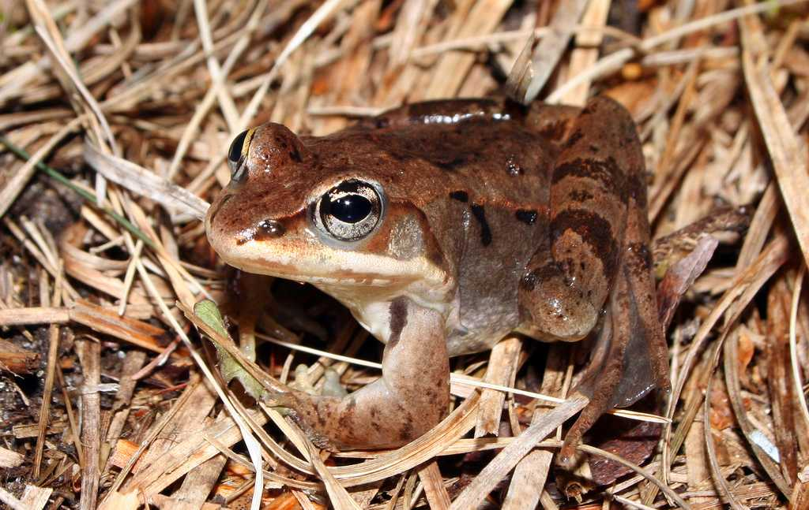
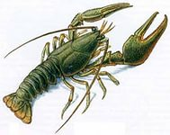
Найдите животное другой среды обитания
ящерица
дельфин
рак
лягушка

Slide 17
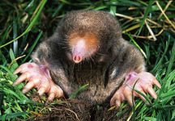
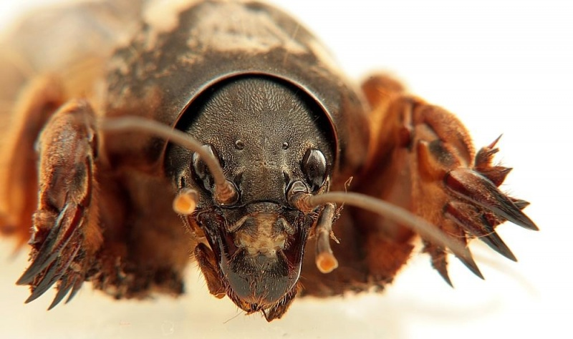
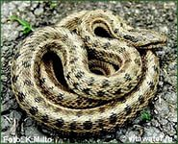
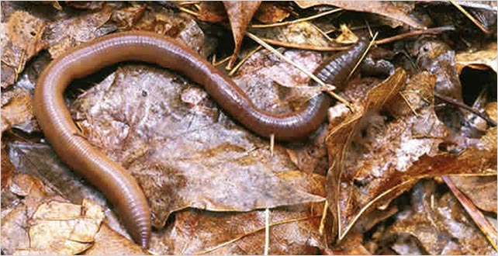
Найдите животное другой среды обитания
медведка
крот
дождевой червь
змея

Slide 18
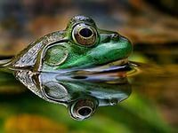
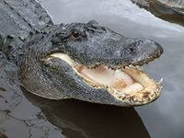
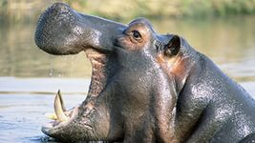
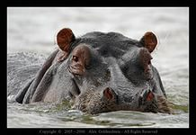
В чем сходство этих животных? Как его объяснить?
лягушка
крокодил
бегемот

Slide 19
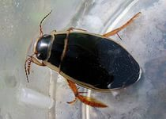
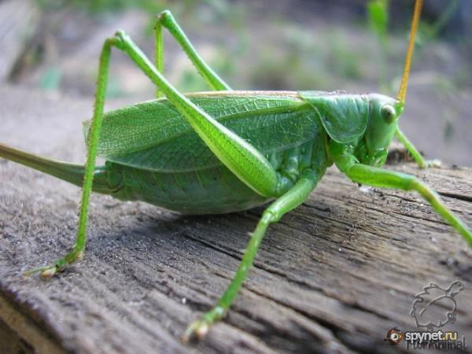
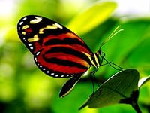
В какой среде обитает каждое насекомое? К какой работе приспособлены их ножки?
медведка
жук-плавунец
бабочка
кузнечик

Slide 20
«Верные и неверные суждения»
Верно или нет?
№ вопроса | 1 | 2 | 3 | 4 | 5 | 6 | 7 | 8
до
после | нет | нет | да | нет | да | да | нет | да

Slide 21
Домашнее задание
Стр. 119-121, стр. 122 ПСЗ (3-4)
Составьте текст-миниатюру от имени животного обитающего в :
наземно-воздушной;
водной;
почвенной среде
на тему: «Как мне повезло, что я живу в …»

Slide 22
синквейн
Тема
(существительное)
Признак
(прилагательное)
Признак
(прилагательное)
Действие
(глагол)
Действие
(глагол)
Действие
(глагол)
Предложение, состоящее из нескольких слов – характеристика темы в целом
Слово- резюме
вывод
Среда
Уютная, комфортная.
Помогает, сохраняет, выживают.
Каждый организм приспособлен к жизни в определенной среде.
Дом.

